Slide 1



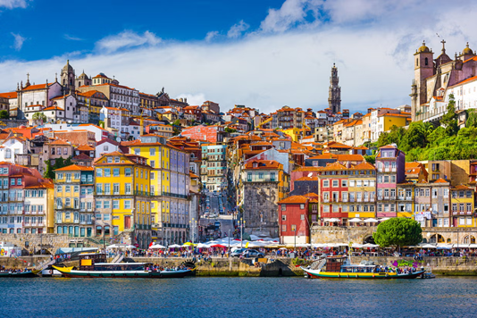

Activitate de diseminare Proiect Erasmus+ KA121-VET, cu nr. 2022-1-RO01-KA121-VET-000062257
“Conflict management in schools”
31.07 – 04.08.2023
Porto, Potugalia
Beneficiar: Prof. Andrei Radu

Slide 2

Scopul Proiectului Erasmus+ KA121-VET, nr. 2022-1-RO01-KA121-VET-000062257
Posibilitatea cadrelor didactice din domeniul disciplinelor vocaționale de a beneficia de formare, în vederea utilizării de metode noi de predare-învățare-evaluare, adaptate specificului disciplinei și clasei.
Dezvoltarea competențelor digitale în vederea utilizării platformelor de învățare și a TIC în procesul didactic.

Slide 3

CE ESTE CONFLICTUL?
Potrivit Wilmot & Hocker (2010), „conflictul este o luptă exprimată între cel puțin două părți interdependente care percep obiective incompatibile, resurse limitate și interferențele celorlalți în atingerea obiectivelor lor.”
Conflictul este o parte inerentă a existenței umane.
DAR ESTE CEVA BUN SAU RĂU?

Slide 4
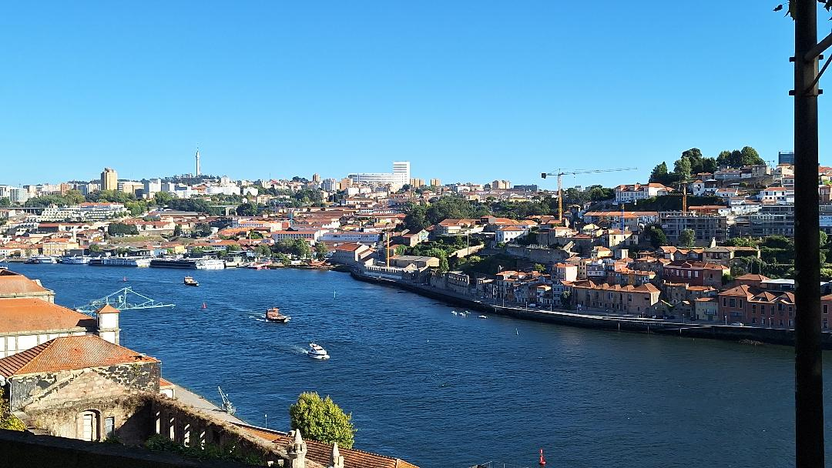
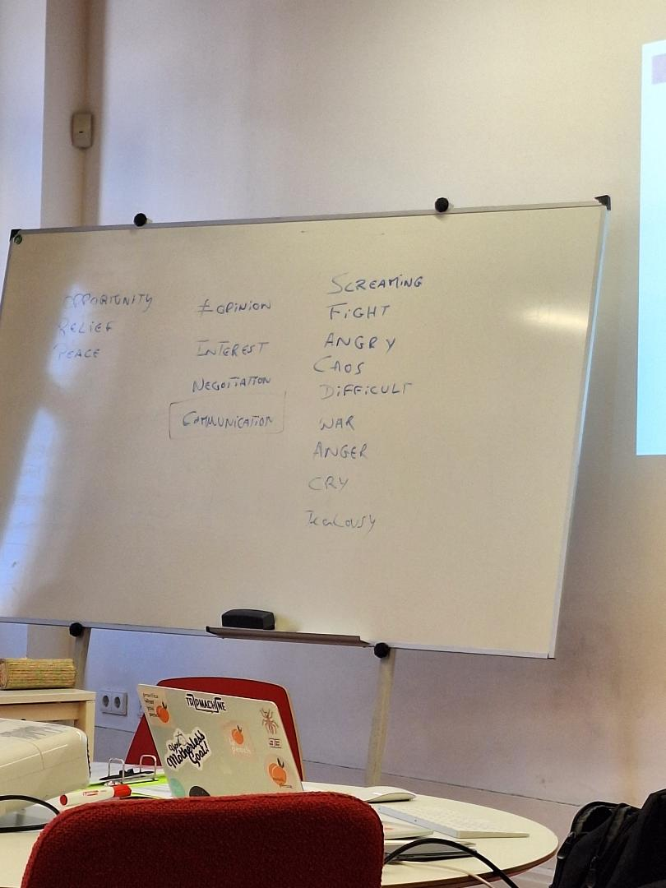
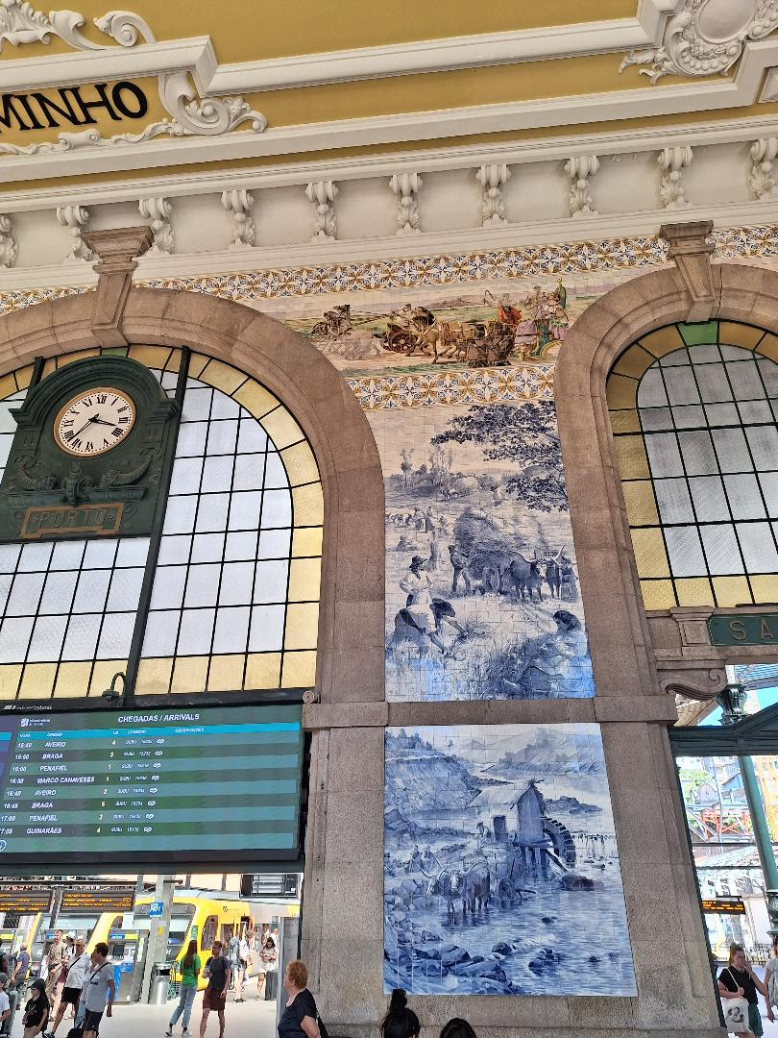
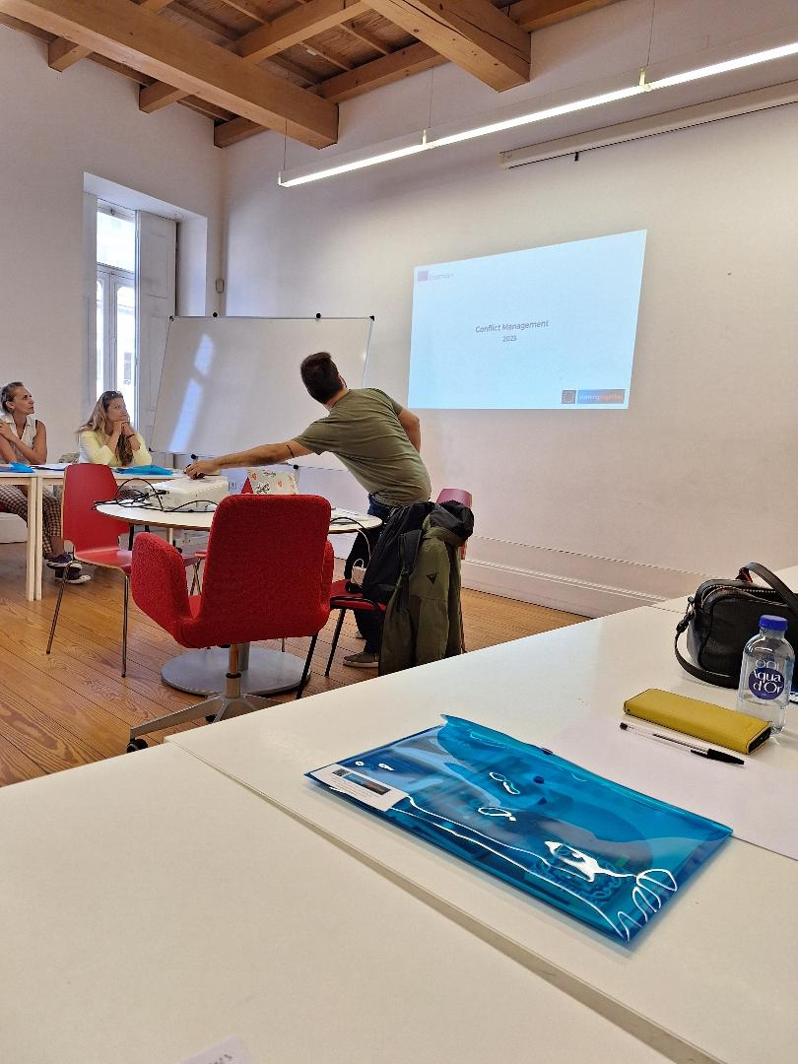
ZIUA 1
Începerea cursului, exerciții
Turul orașului Porto
Plimbare cu barca pe Douro, opțională

Slide 5
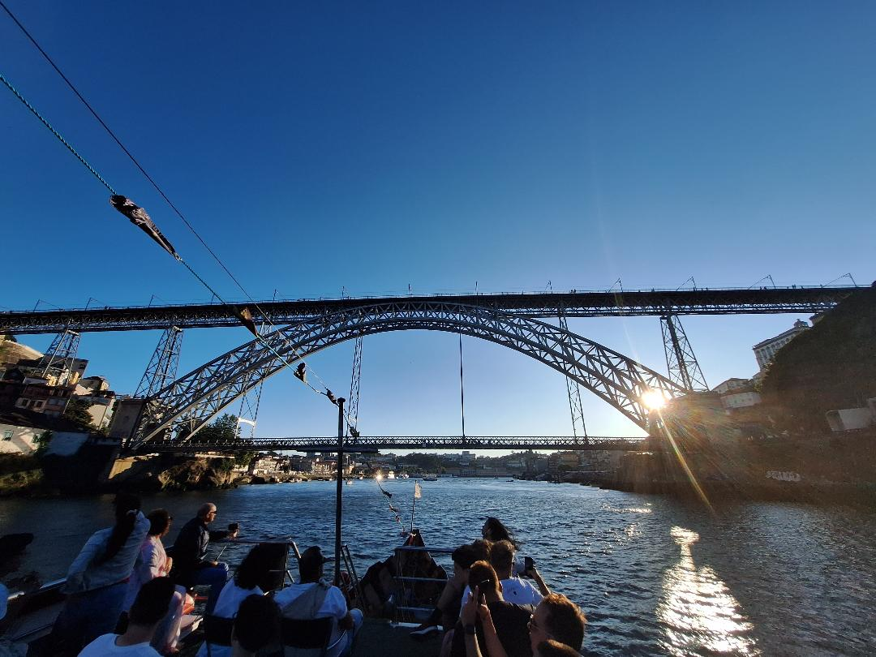
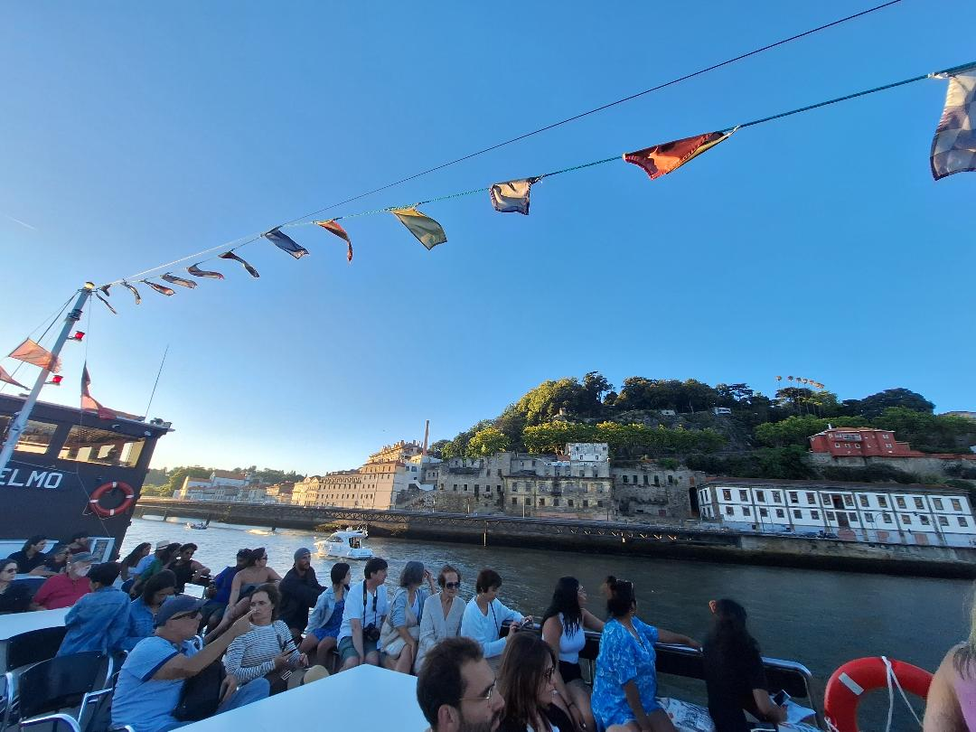
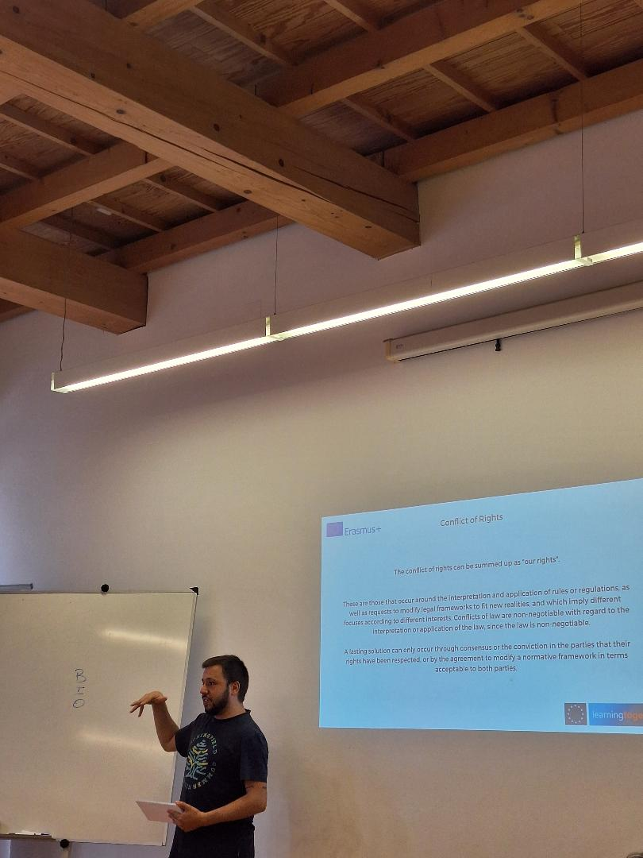
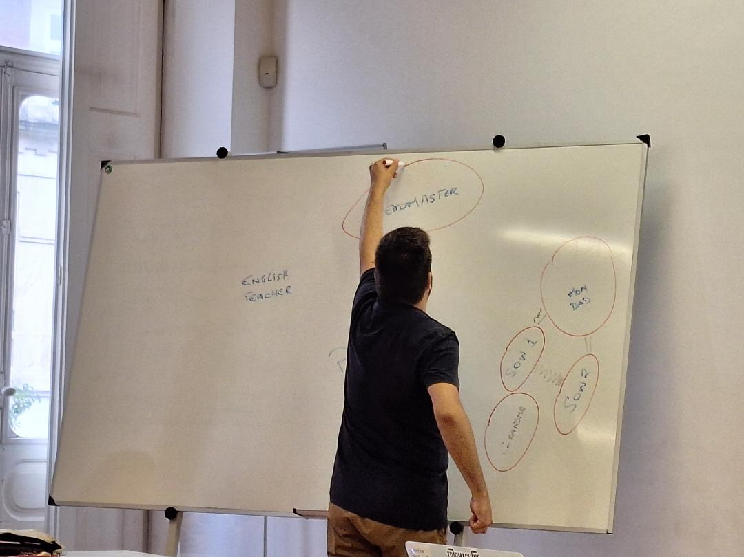
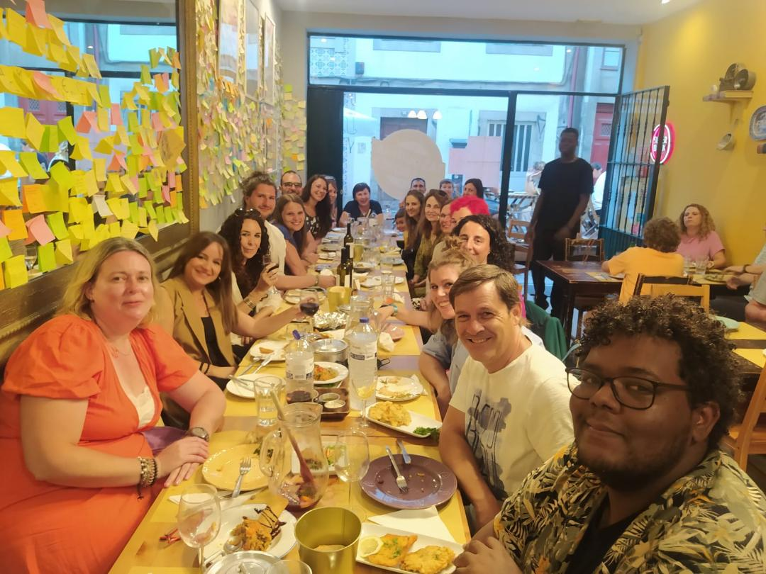
ZIUA 1

Slide 6
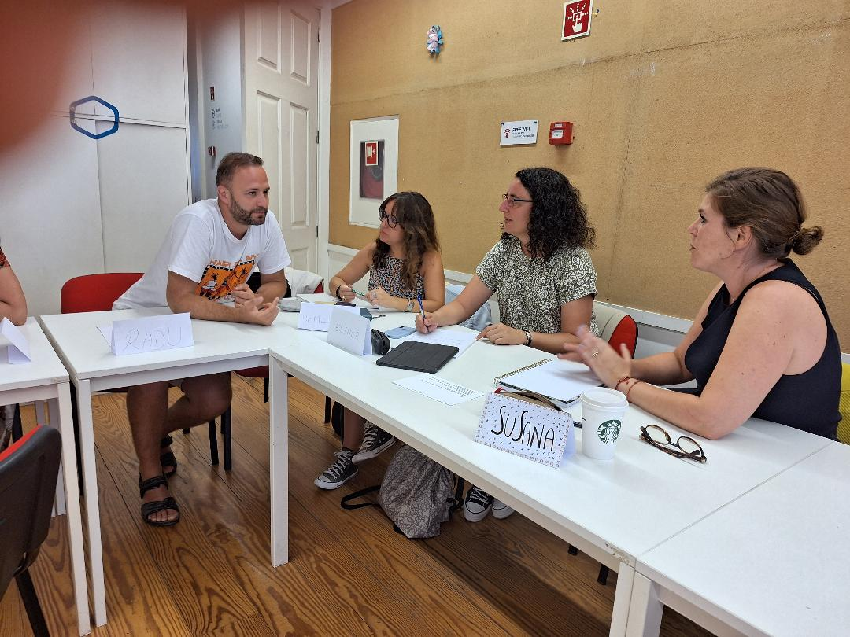
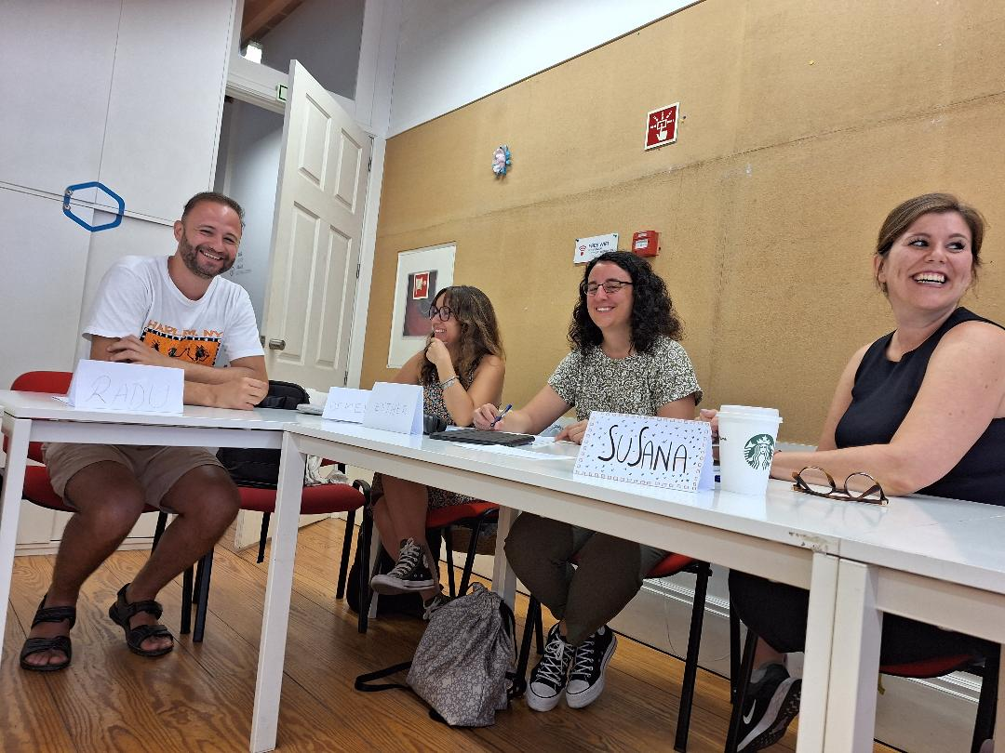
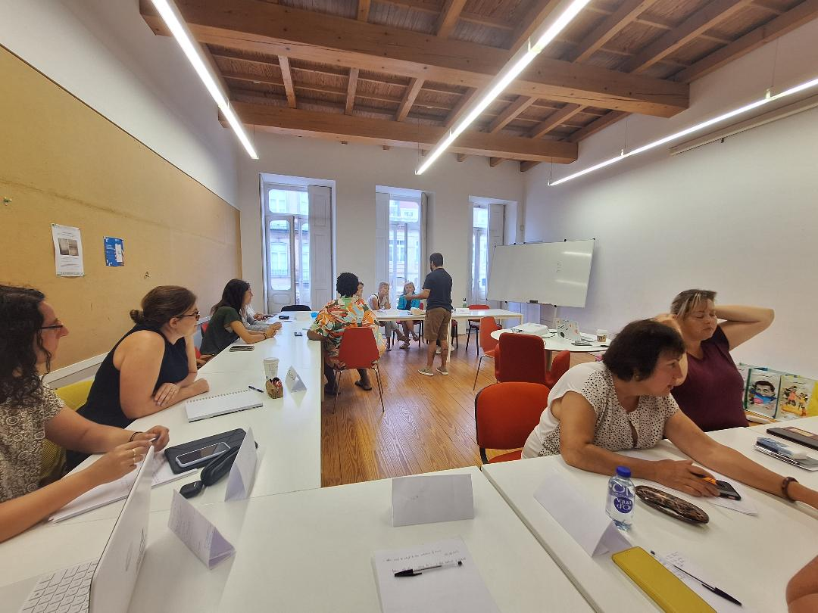
ZIUA 2
Tipuri de conflict
BIO feedback – Behaviour Impact Options

Slide 7
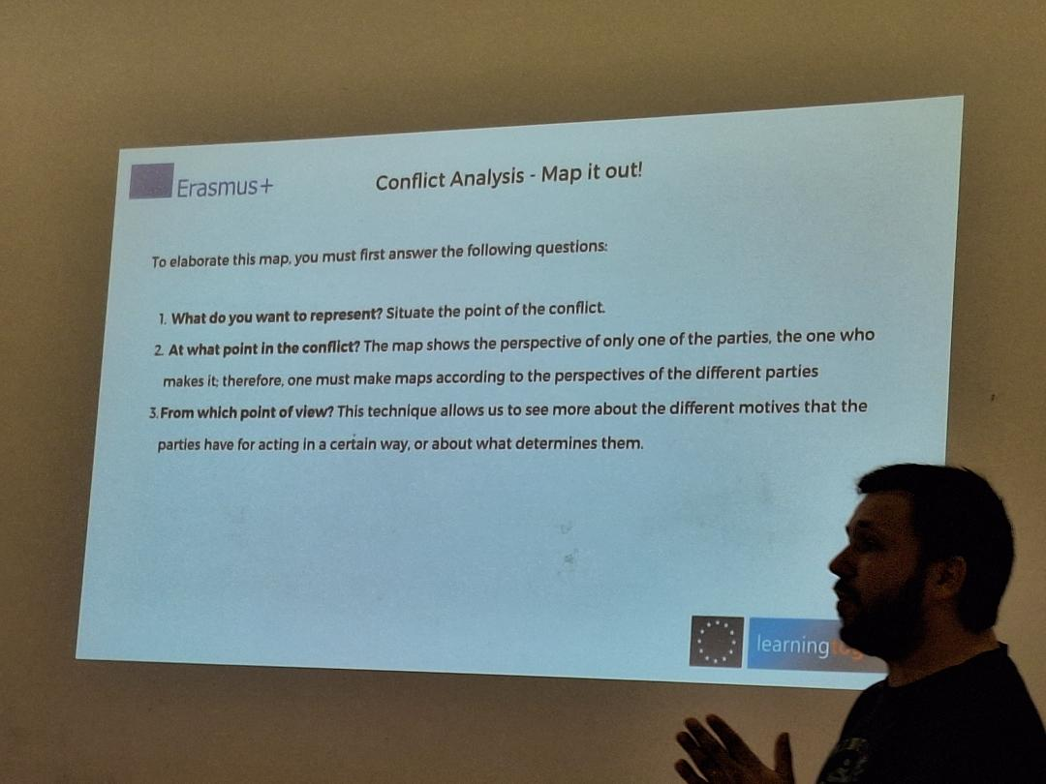
ZIUA 3
Role play echipe de 4 pentru exerciții practice cu BIO
Sursele conflictului
Conceperea propriei hărți de conflict

Slide 8
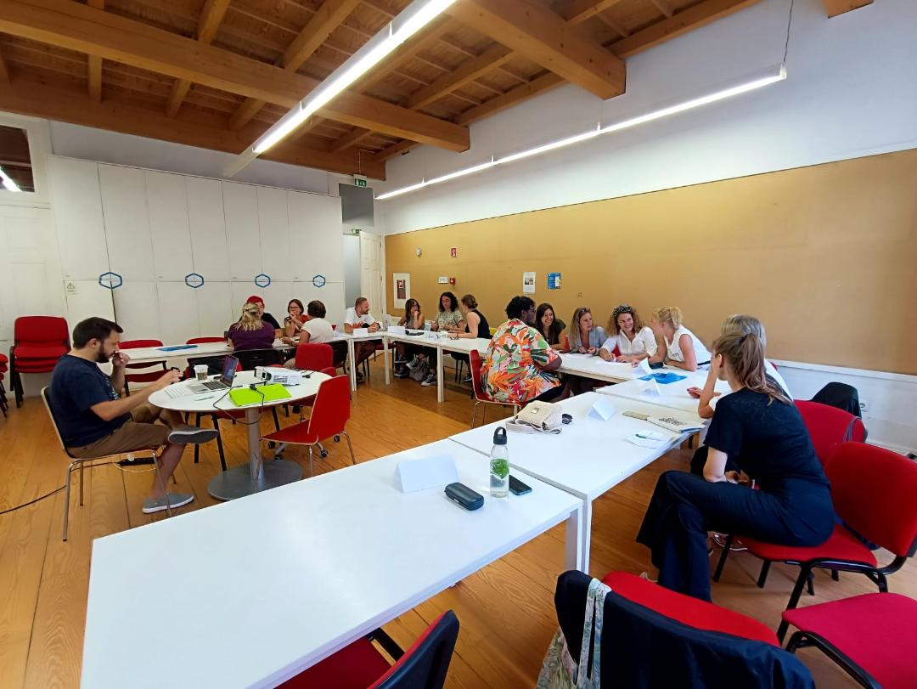
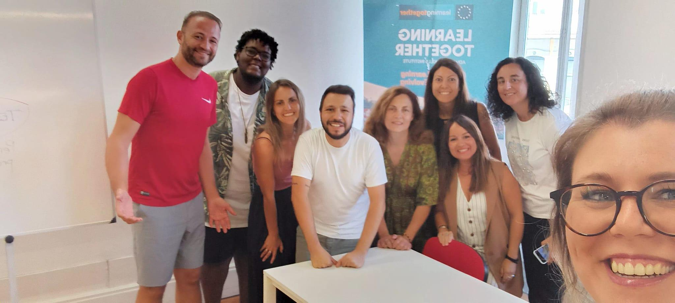
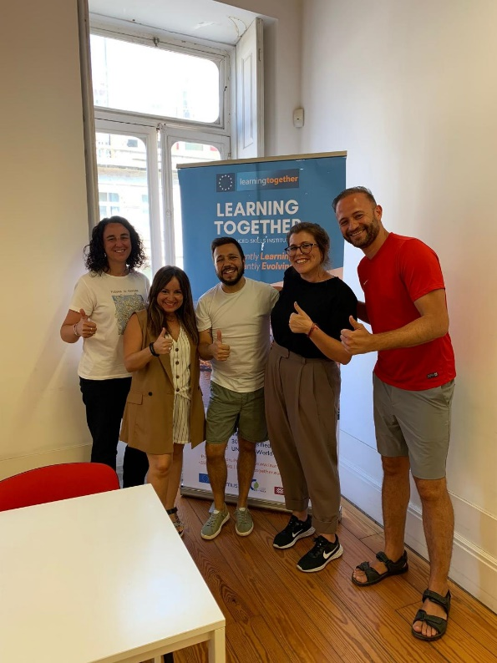
ZIUA 4
Exerciții pe baza hărții conflictului
Etapele (ciclice) conflictului
Managerierea situațiilor ce pot apărea.
Tur cramă de vin Calem, opțional

Slide 9
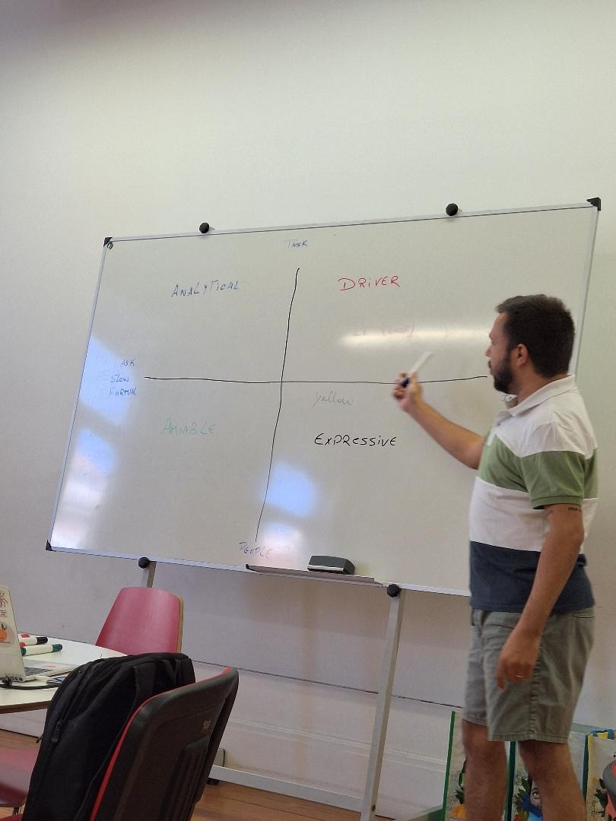
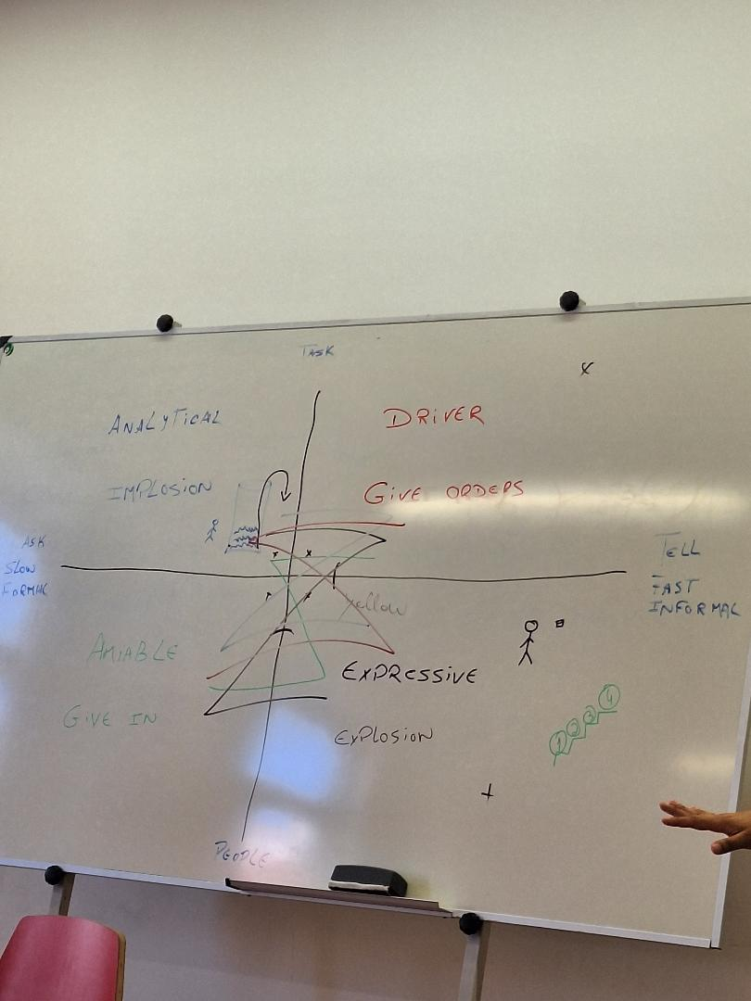
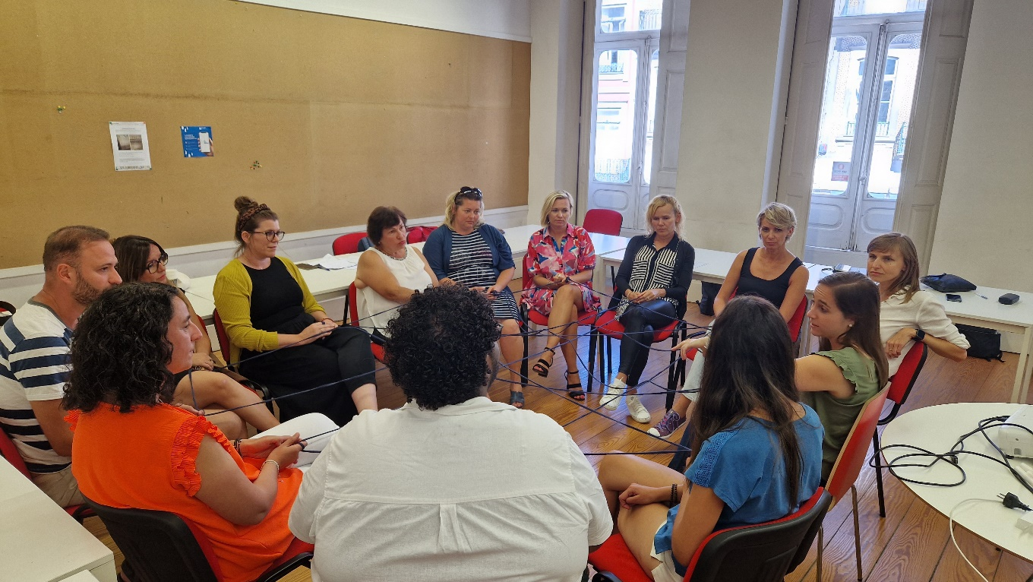
ZIUA 5
Pătratul celor 4 tipuri de personalități/unde ne situăm noi
Înmânare diplome

Slide 10
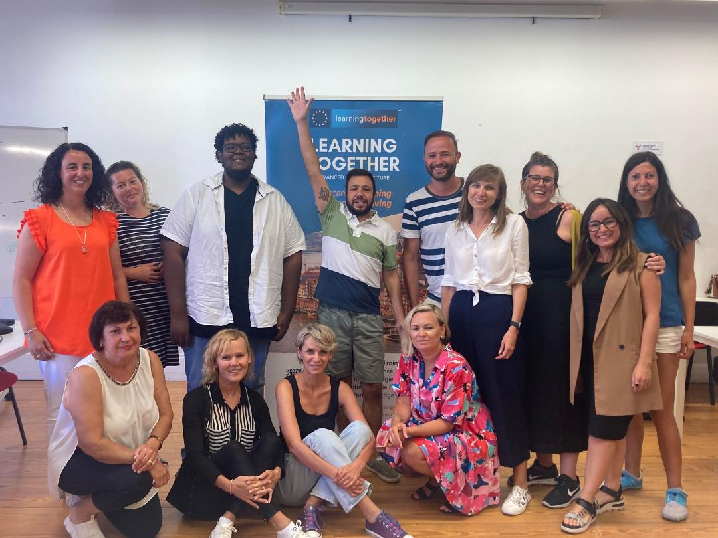
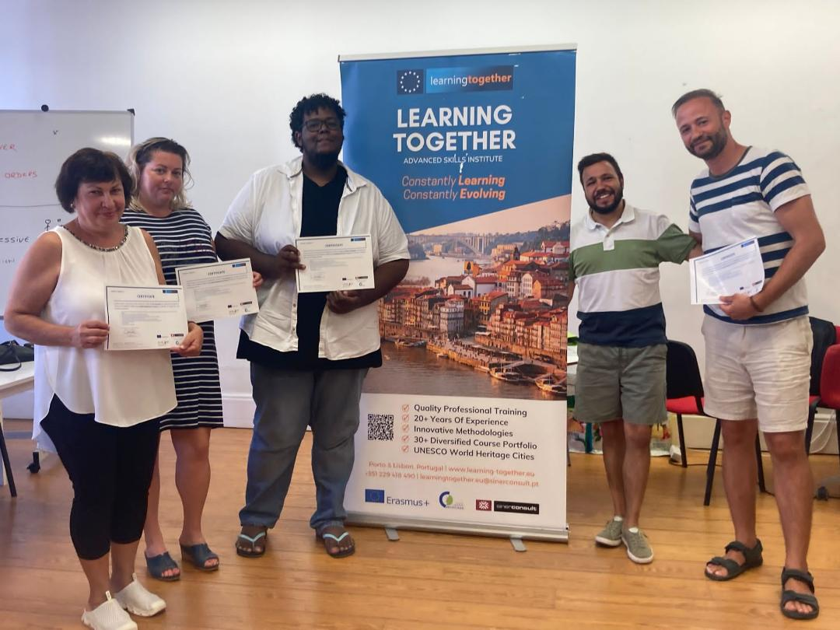
ZIUA 5

Slide 11

Proiectul este realizat cu sprijinul financiar al Comisiei Europene în cadrul Programului ERASMUS+, acţiunea KA1, proiecte de mobilitate. Informațiile furnizate reprezintă responsabilitatea exclusivă a autorului, iar A.N.P.C.D.E.F.P și Comisia Europeană nu sunt responsabile pentru modul în care este folosit conținutul acestor informații.
Beneficiar: Prof. Andrei Radu

Slide 12

Obrigado!
Adeus!

